Slide 1
Testzahlen und Positivquote
Positivenanteil deutlich gestiegen (7,9%), Anzahl der Testungen leicht gestiegen

Slide 2
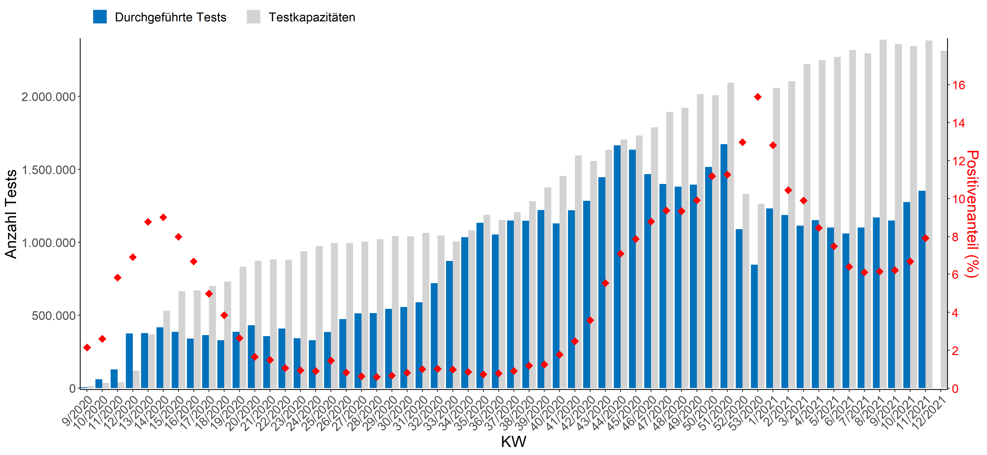
Auslastung der Kapazitäten
Kapazitäten nach wie vor vorhanden

Slide 3
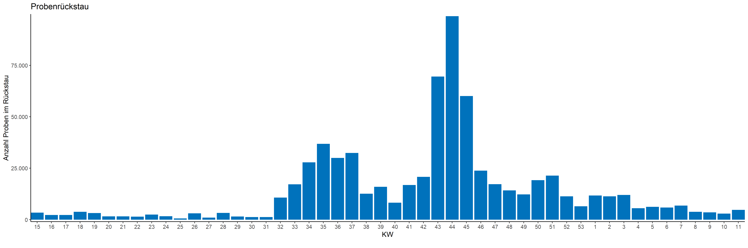
Probenrückstau
Probenrückstau und Lieferengpässe unproblematisch
aber: massive Lieferschwierigkeiten für Pipettenspitzen im RKI!

Slide 4
Testzahlerfassung-VOC
Technisch bedingt werden noch Nachmeldungen für KW9+10 erwartet

Slide 5
Welche Tests werden genutzt?
Nicht alle auf BFArM-Liste, viele nicht oder schlecht unabhängig validiert

